Slide 1

V Encuentro Internacional sobre el reto de las ciudades intermedias, inteligentes y productivas
José E. Büttner Limprich
Director de Estudios Económicos
04 de abril de 2018

Slide 2
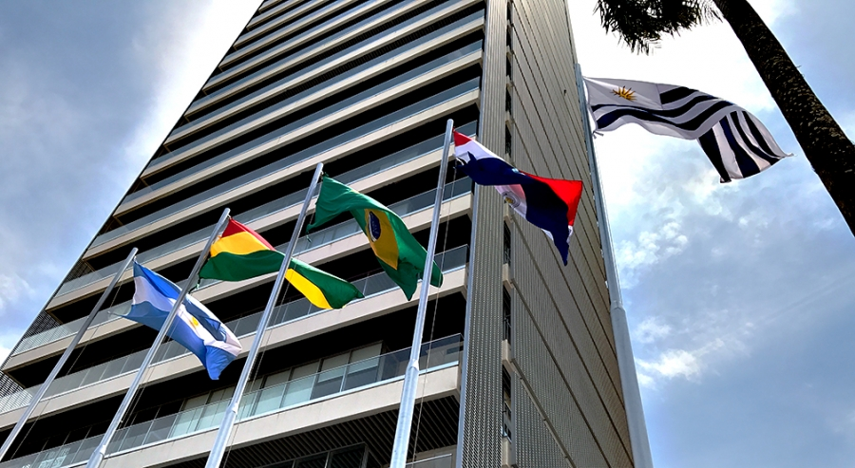
  ¿QUIÉNES SOMOS?
FONPLATA es un organismo financiero multilateral de desarrollo conformado por los estados de la subregión sudamericana que pertenecen a la Cuenca del Plata: Argentina, Bolivia, Brasil, Paraguay y Uruguay.

Slide 3
  NUESTRA HISTORIA
1969
Suscripción del Tratado de la Cuenca del Plata
1974
Convenio Constitutivo
1977
Convenio de Sede entre el Gobierno de Bolivia y FONPLATA
1978
Se otorga el primer préstamo
2010
Reforma Institucional, nuevo modelo de gestión
2012 Designación del primer Presidente Ejecutivo
2013
Primer aumento de capital
2016 Segundo Aumento de Capital
2017
Plan Estratégico Institucional 2018-2022

Slide 4
  PRINCIPALES RESULTADOS
Más de USD 1300 millones en préstamos aprobados entre 2012 y 2017
95% de nuestros proyectos en ciudades medianas o pequeñas, fronteras y zonas rurales.
63% de nuestros proyectos benefician a más de un país miembro.
Alianzas con las instituciones de desarrollo más importantes de América Latina y el mundo (BID, CAF, NDB, BEI, CEPAL entre otras.

Slide 5
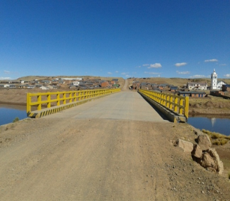
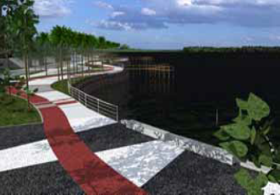
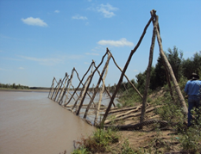
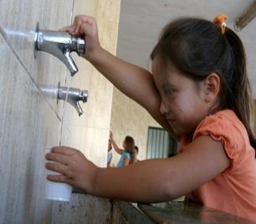
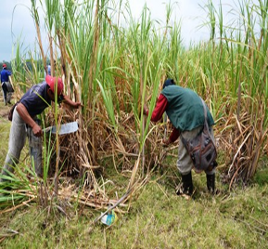

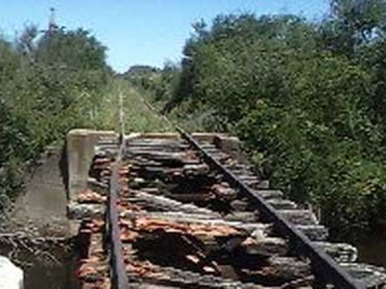
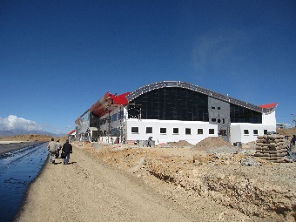
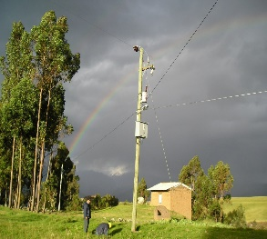
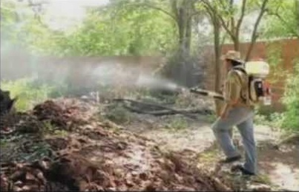
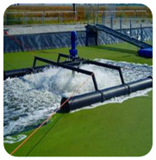
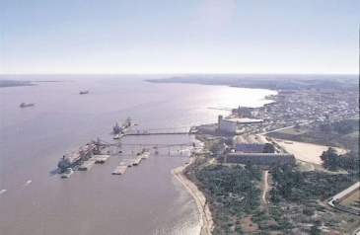
  PROYECTOS APROBADOS (2012-2017)
Se enfoca en pequeños y medianos proyectos de desarrollo, cuyo monto promedio es de USD 30M.
AMBIENTAL
CULTURAL
SOCIAL
TRANSPORTE
PRODUCTIVO
DESARROLLO URBANO
MITIGACIÓN RIESGOS
AGUA Y SANEAMIENTO
DESARROLLO AGRÍCOLA
VIAL
FERROVIARIO
ELECTRIFICACIÓN RURAL
TRATAMIENTO AGUAS RESIDUALES
SALUD
AEROPORTUARIO
PORTUARIO

Slide 6
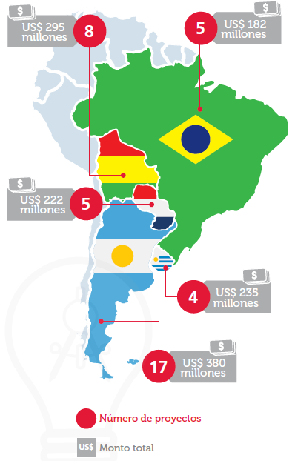
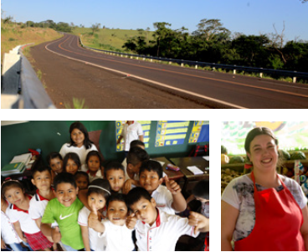
  PROYECTOS APROBADOS (2012-2017)

Slide 7
INTERVENCIONES PROPUESTAS
  Fortalecer cadenas de valor mediante el financiamiento de la infraestructura física, desarrollo productivo y socioeconómico, tanto a nivel nacional, provincial o local.
  Focalizar el financiamiento en proyectos para el desarrollo de espacios geográficos fronterizos que comparten una malla de infraestructura y tejidos socioeconómicos similares y complementarios, aunque con desarrollo relativo heterogéneo.
  Objetivo: expandir el potencial económico y social en las áreas prioritarias de frontera dentro de la Cuenca del Plata.

Slide 8
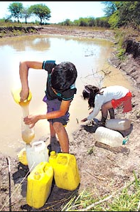

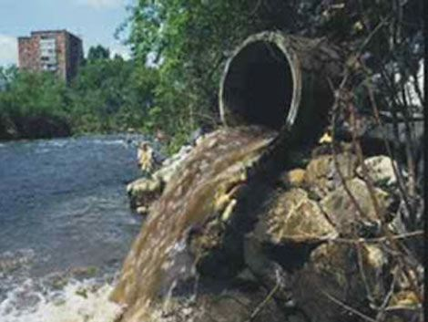
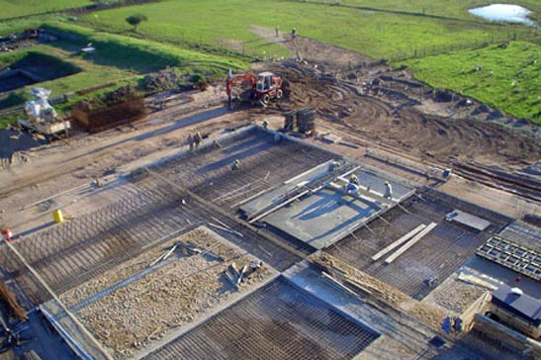


INCLUSIÓN Y DESARROLLO SOCIAL, AMBIENTAL Y URBANO
Desarrollo Social en Áreas Fronterizas del
Noroeste y Noreste Argentinos con Necesidades Básicas Insatisfechas (ARG-21/14)
Construcción y Mejora de Sistemas de Saneamiento en Localidades de la Cuenca del Río Santa Lucía (URU-14/14)
Fortalecimiento de la Interrupción de Transmisión Vectorial del Chagas (ARG-19/13)
Desarrollo Integrado de Corumbá (BRA-16/14)
Disminución de brechas socioeconómicas
Áreas alejadas, Calidad ambiental

Slide 9
Proyecto de integración ferroviaria argentino boliviana para el desarrollo económico y regional – Ramal C15 Ferrocarril General Belgrano (ARG-23/2015)
Propósito
Fomentar el crecimiento económico regional y favorecer la integración ferroviaria comercial entre la República Argentina y el Estado Plurinacional de Bolivia, promoviendo la competitividad regional mediante la recuperación del modo de transporte de carga ferroviario.
MONTO DE FINANCIAMIENTO: US$ 35.000.000
MONTO TOTAL DEL PROYECTO: US$ 59.860.000
FIRMA DE CONTRATO: 25/06/15
PLAZO DE EJECUCIÓN: 25/06/18

Slide 10
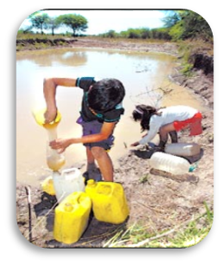
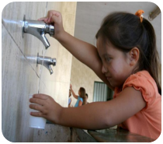
Programa de Desarrollo Social en Áreas Fronterizas del Noroeste y Noreste Argentinos con necesidades básicas insatisfechas (ARG-21/2014)
Propósito
Incrementar la cobertura y mejorar la calidad de los servicios de agua, así como de la infraestructura básica y social de pequeñas localidades urbanas, aglomerados rurales y/o colonias agrícolas en las provincias del norte de Argentina.

Slide 11
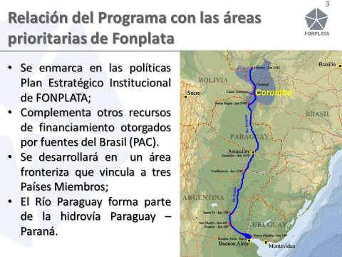
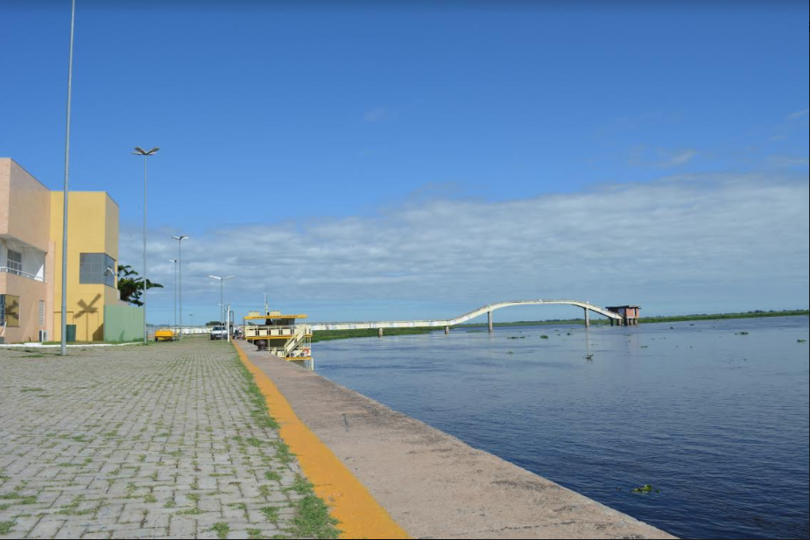
BRA-16/2014 PROGRAMA DE DESARROLLO INTEGRADO DE CORUMBÁ - PDI
Se enmarca en las políticas del Plan Estratégico Institucional de FONPLATA.
Complementa otros recursos de financiamiento otorgados por fuentes de Brasil (PAC).
Se desarrollará en un área fronteriza que vincula a tres países miembros;

Slide 12
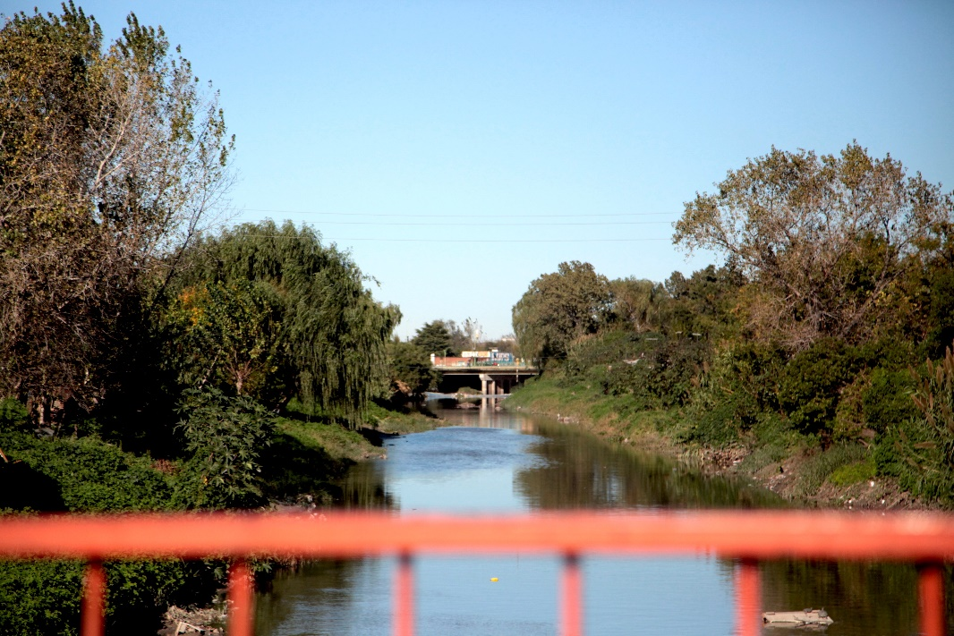
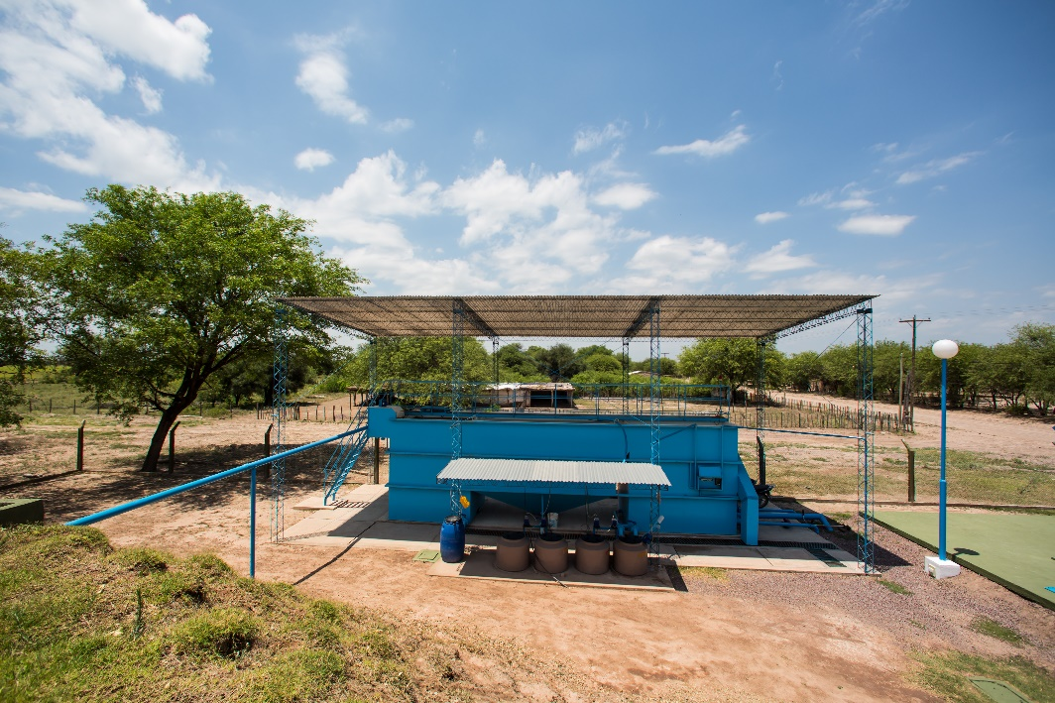
Programa de Desarrollo de los Servicios de Agua Potable y Saneamiento de la Mesopotamia
Propósito
Mejorar la calidad de vida y el bienestar de los habitantes de la región Mesopotámica, financiando obras de infraestructura en saneamiento con fuerte impacto social, que generen equidad y desarrollo regional.

Slide 13
MUCHAS GRACIAS

